Slide 1
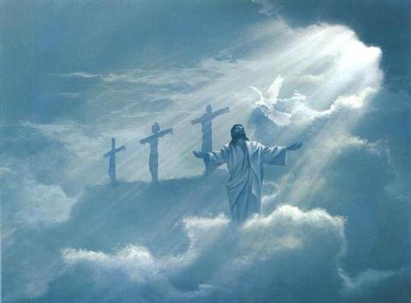
耶穌為愛受難

Slide 2
1. 十架山，望見祂，望見祂因愛受難，
望見荊棘冕是祂甘受凌辱。
被扎傷，受鐵釘，十架犧牲背罪孽，
望見基督孤身走上加略山。

Slide 3
2. 為你哀，為你哭，受痛皆因我罪孽，
遠比荊棘剌痛釘傷更難受。
傲與貪，恨與羞，在世間的眾罪孽，
刑罰都因基督擔當願承受。

Slide 4
3. 願降卑在世界，願賜新生與救贖，
同在與赦罪，願恩主居我心。
淚擦乾，樂與歌，頌讚基督已復活，
同效基督道路 得進主榮耀。

Slide 5
副：同屈膝獻敬奉，神傾福施恩寵，
塗抹世間眾罪孽，捨愛子，
來背我眾過犯，耶穌釘身苦架，

Slide 6
來背我眾過犯，耶穌釘身苦架，
仍叫喊禱告願︰「父親，赦免！」
來敬奉，全心敬奉被殺羔羊。

